Slide 1
Standaarden voor terugmelden
TO 7-12-2023

Slide 2
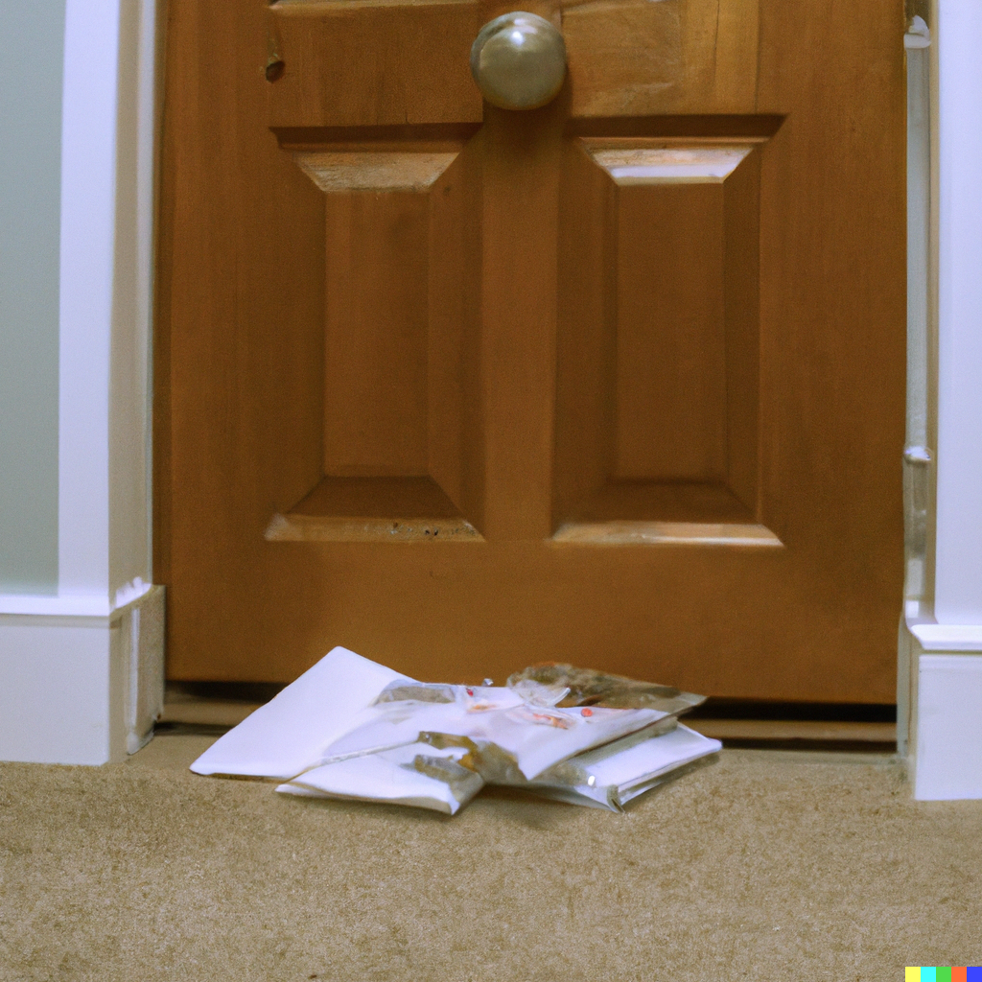
Aanleiding
Standaarden boven voorzieningen
GDI principe
Opsplitsing van voorziening met standaarden op koppelvlakken.
Herstart ontwikkeling DMKS
Behoefte aan eenvoudiger terugmelden
Noodzaak e-herkenning in huidge dienst
In beheername CloudEvents
Eigenlijk voor notificeren, maar met een toepassing binnen terugmelden.
Dall-e illustratie: deur met stapel post ervoor

Slide 3
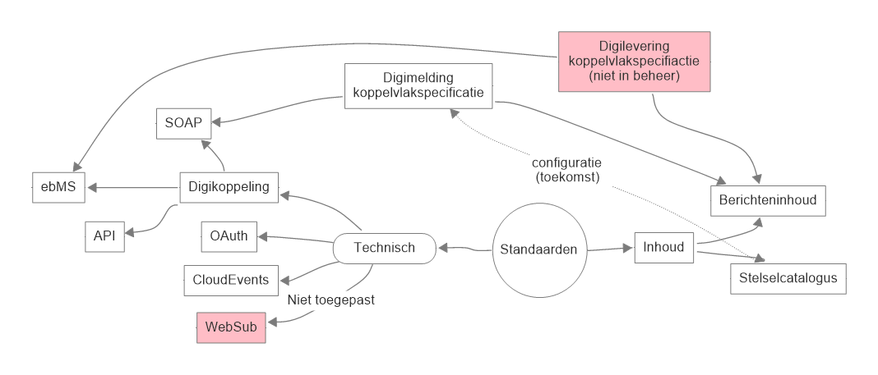
Laatste TO terugmelden?
Van TO terugmelden naar TO’s over de technische standaarden.

Slide 4
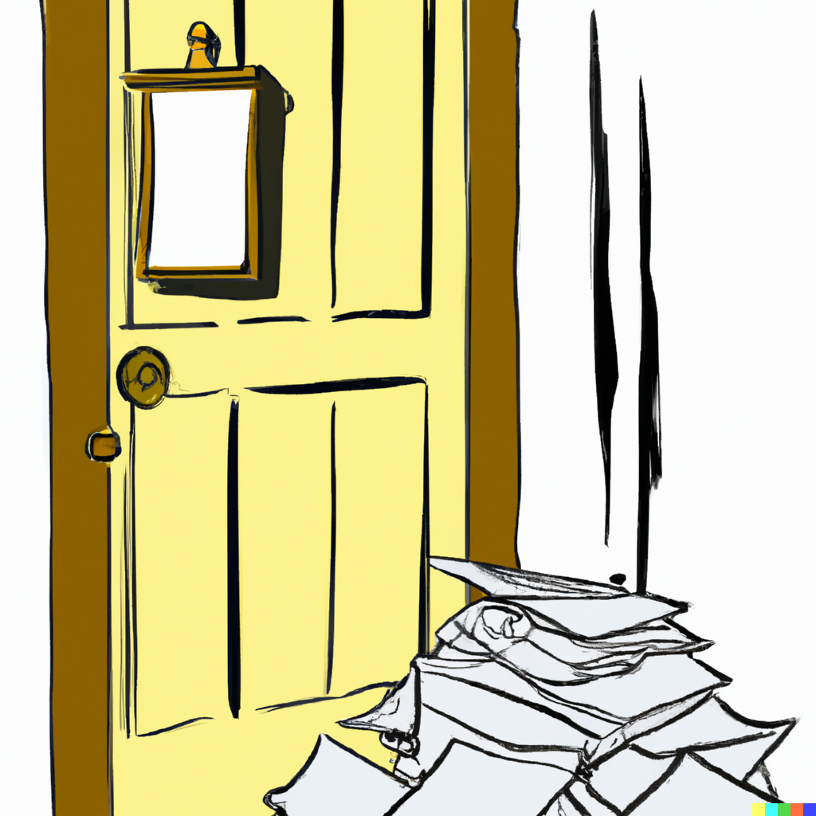
Openstaande vragen
Hoe volgen we standaarden buiten onze scope?
Relevante standaarden zoals Websub (W3C)
Voorbeeld: notificatiestandaard CloudEvents ook relevant voor terugmelden.
Hoe standaardiseren we de inhoud?
Vastgesteld voor de basisregistratie, beheer?
Dall-e illustratie: tekening van een deur met post ervoor

Slide 5
Standaarden voor notificeren
TO 7-12-2023

Slide 6
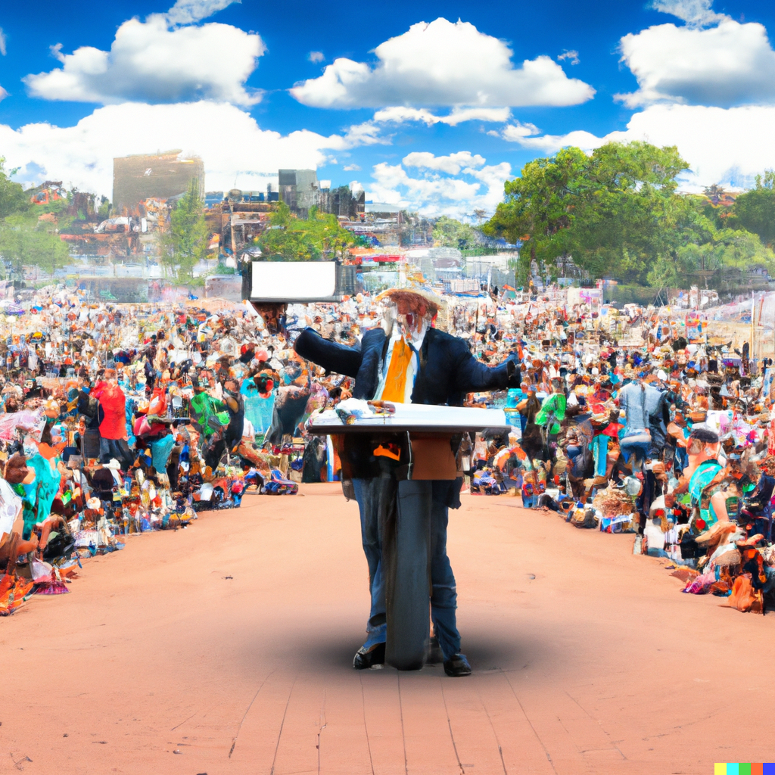
Aanleiding
Standaarden boven voorzieningen
Herstart ontwikkeling koppelvlakspecificaties
In beheername CloudEvents
Dall-e illustratie: moderne heraut vertelt nieuws aan een menigte

Slide 7
Van TO notificeren naar TO CloudEvents?
Scheiding van TO’s over technische (uitwisselings-) standaarden en inhoudelijke (semantische) standaarden.

Slide 8

Openstaande vragen
Hoe volgen we standaarden buiten onze scope?
Relevante standaarden zoals Websub (W3C)
Voorbeeld: notificatiestandaard CloudEvents ook relevant voor terugmelden.
Hoe standaardiseren we de inhoud?
Vastgesteld voor de basisregistratie, beheer?
Dall-e illustratie: notificatie komt uit computerscherm

